Slide 1
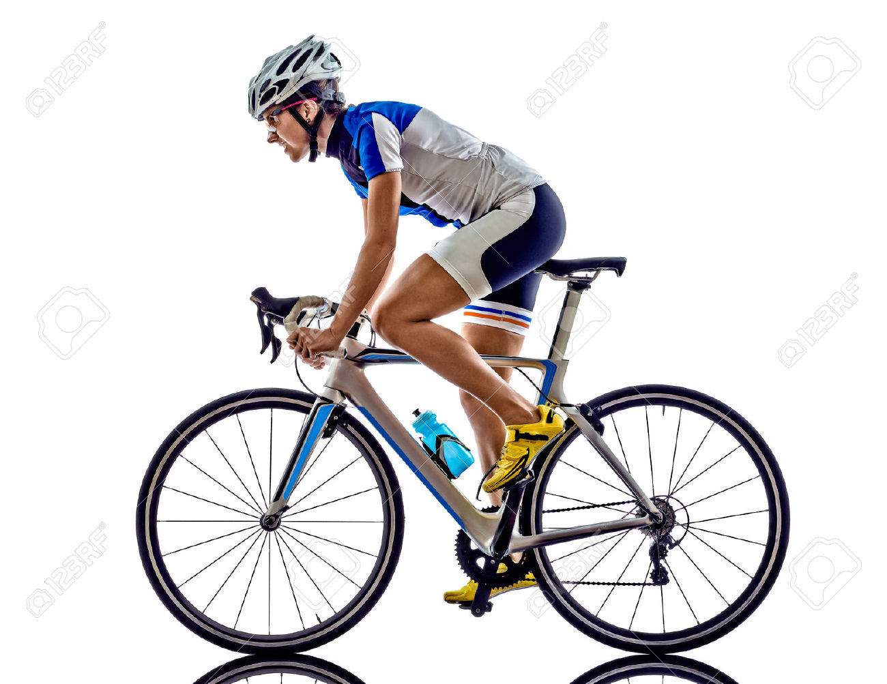
Corrida por Pontos
André Ferrari Moukarzel
Henrique Cerquinho Arma de Cerco Metralhadora
A corrida simula N ciclistas em uma pista de D metros, onde os ciclistas darão idealmente V voltas na pista.
Cada ciclista é simulado por uma thread, que por sua vez tem o seu acesso à pista controlado.

Slide 2
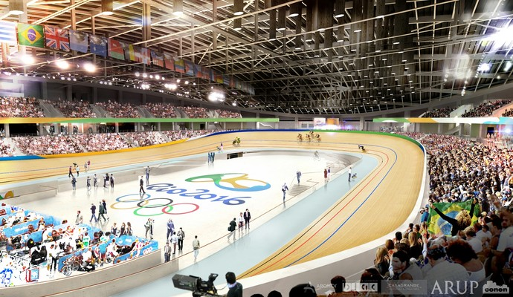
Pista
A pista é implementada como um vetor de structs metro, que é composto por um vetor de ints para as faixas e um vetor de mutex, assim temos um int e um mutex para cada faixa de cada metro da pista. Um mutex para cada posição da pista evita gargalos quando muitos ciclistas próximos se movimentam em instantes próximos de tempo.
Cada faixa guardará o id do ciclista presente naquela posição da pista, ou -1 caso não haja ninguém lá, e o mutex daquela posição será usado no momento que um ciclista quiser acessá-la.

Slide 3
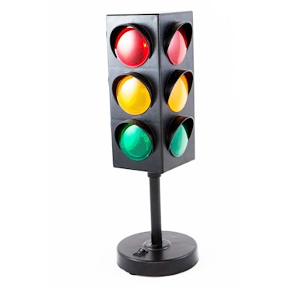
Controle de Acesso às Posições
Como a pista é apenas uma grande matriz compartilhada por todos os ciclistas, quando um ciclista quiser acessar um posição, seja andando para frente ou trocando de faixa, ele trava o mutex da posição destino, e em seguida checa se não há ninguém nela. Se não houver, o ciclista executa seu movimento.
O mutex é liberado independentemente da posição estar livre ou não.
Abstemos de travar o mutex da posição de origem, visto que isso poderia levar ao problema dos filósofos famintos em casos extremos.

Slide 4
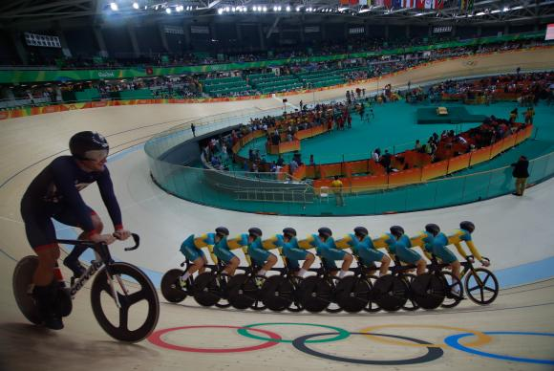
Mudança de Faixa
Ciclistas mudam (ou ao menos tentam mudar) de faixa em duas situações:
  (1) O ciclista está tendo seu movimento impedido por um ciclista à sua frente.
  (2) O ciclista não foi impedido de se mover para frente por outro ciclista (sua frente estava livre).
No primeiro caso, o ciclista se move para faixas mais externas, até encontrar uma cujo metro à frente esteja livre, por onde faz sua ultrapassagem.
No segundo caso, o ciclista não tem que se preocupar com ultrapassagens, então ele vai para a faixa mais interna que conseguir, a fim de não atrapalhar seus colegas ciclistas no futuro.

Slide 5
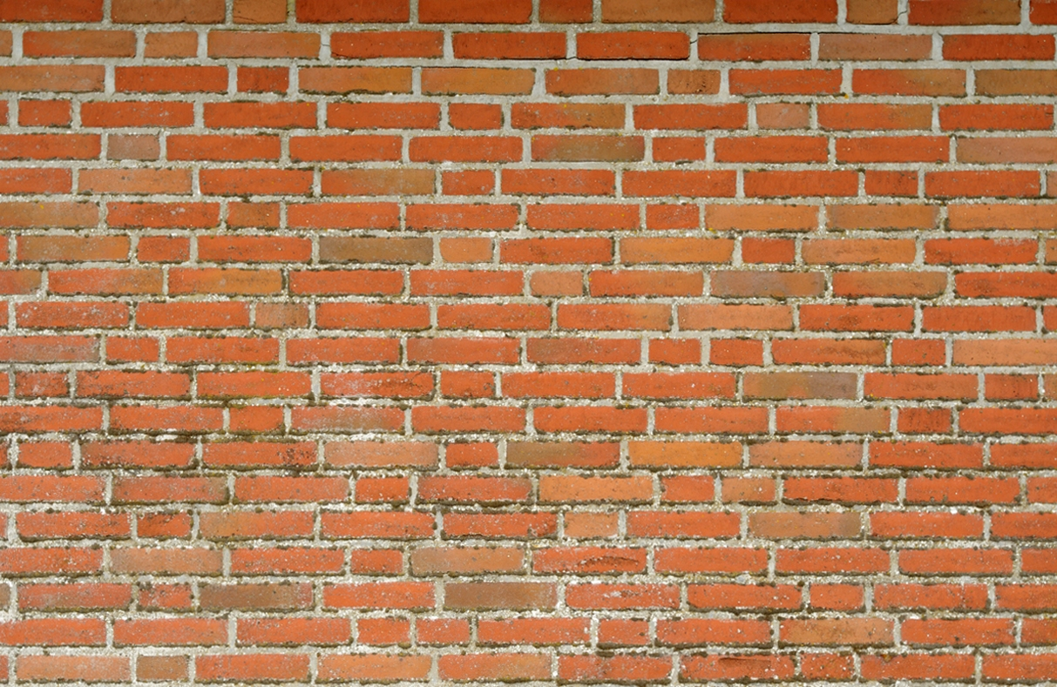
Barreira de Sincronização
No final de cada iteração, todos os ciclistas passam por uma barreira, onde potencialmente acontecem três coisas (além, é claro, da sincronização das threads de todos os ciclistas):
Impressão do estado atual da pista (em modo debug).
Impressão de classificações em uma determinada volta, e a pontuação atual caso a volta seja múltipla de 10.
Ordenação das classificações e atribuição de pontos.
Vale mencionar que ciclistas que quebram durante a competição têm suas threads substituídas por threads fantoche.

Slide 6
Testes
Graficos aaaaaaaaaaaaaaaaaaaaaaaaaaa

